Slide 1
期中考试安排
考试时间
  11月16日上机课时间
考试地点
  上机课的理工配楼机房
程序设计导论

Slide 2

程序设计导论
2017-2018秋季学期
研讨课
授课教师：范举 副教授
时间：2017年11月13日
Distributed Database Systems

Slide 3
本周的专题研讨
分段函数
数组问题
枚举法
统计问题
数列问题
程序设计导论

Slide 4
分段函数
专题
程序设计导论

Slide 5
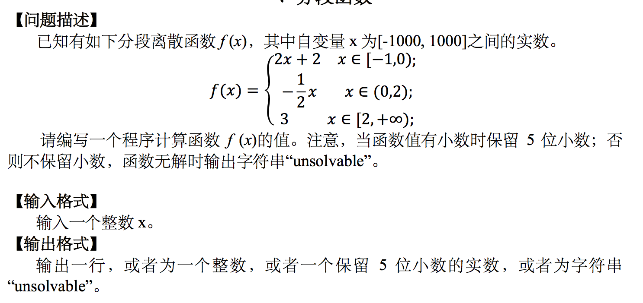
分段函数计算
原题：2016期中第1题
细心！细心！细心！
程序设计导论

Slide 6
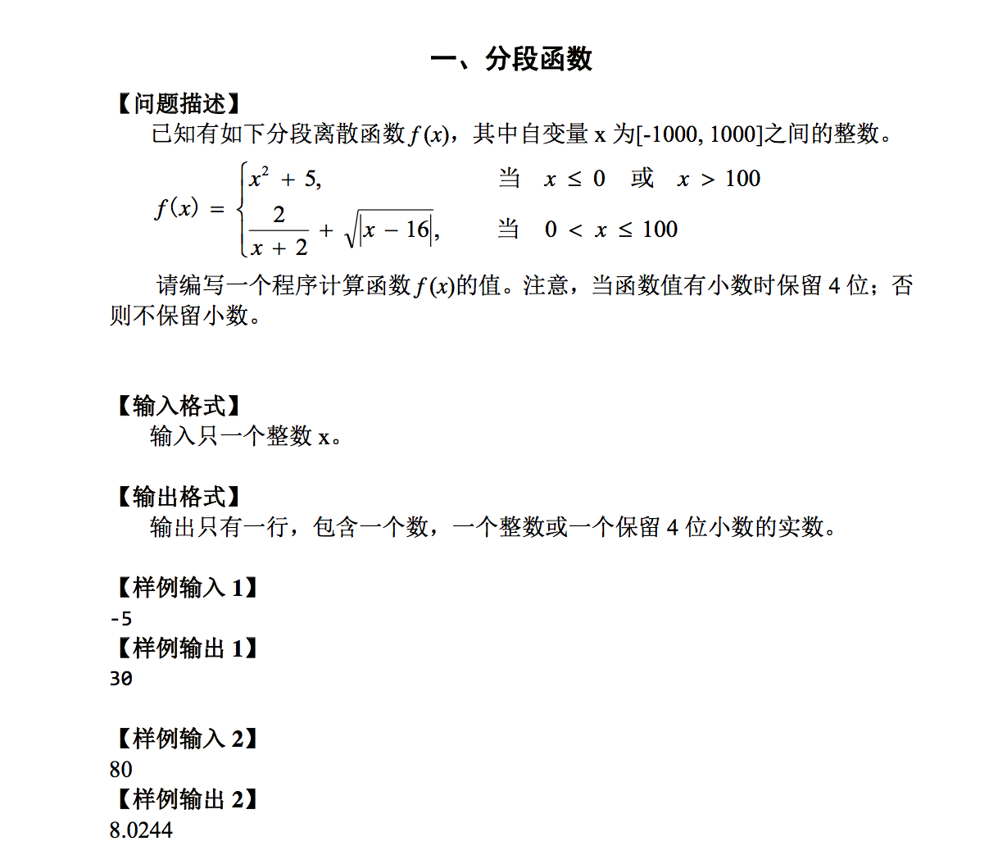
友学1296题
程序设计导论

Slide 7
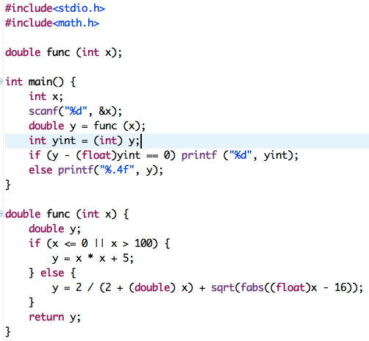
程序设计导论

Slide 8
数组问题
专题
程序设计导论

Slide 9
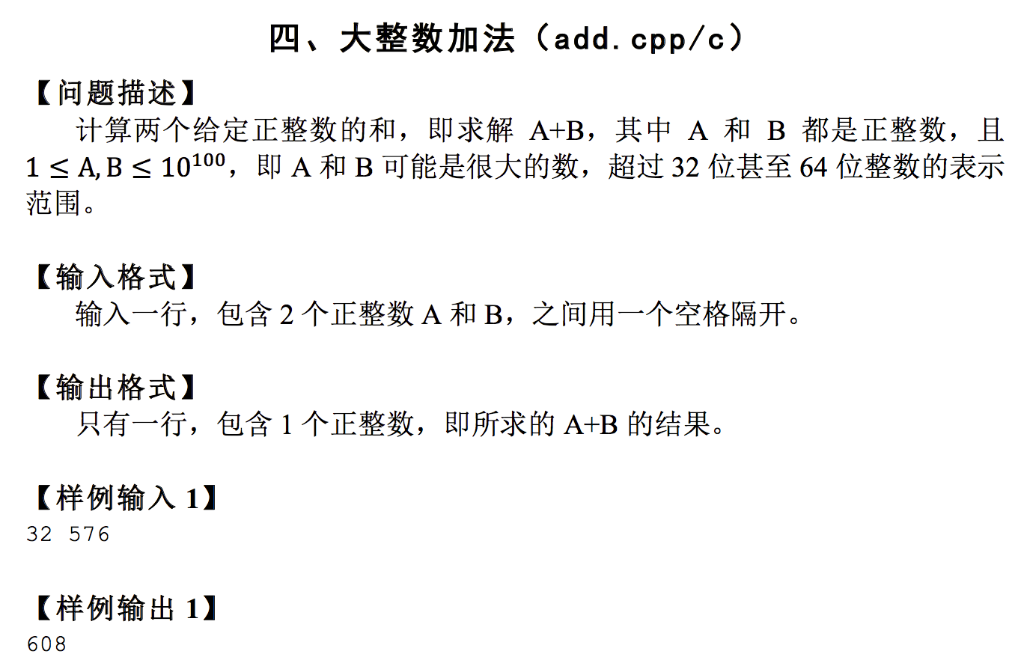
大整数加法
原题：2013年第四题
程序设计导论

Slide 10
大整数加法
基本思路
  利用两个数组上的操作模拟加法法则
9 | 7 | 6 | 5
A
+
6 | 2 | 8
B
1 | 0 | 3 | 9 | 3
C
程序设计导论

Slide 11
大整数加法
基本步骤
  如何读入&存储输入数组？
    方案1：使用整数方式读入？
    方案2：逐个字符的读入？
    方案3：以字符串的方式读入
  如何实现从右向左计算？操作下标！
    数组A下标的范围：len1 – 1 ~ 0
    数组B下标的范围：len2 – 1 ~ 0
  计算结果如何存储？操作结果数组下标
    数组C下标的范围：max_len ~ 0
程序设计导论

Slide 12
大整数加法
请在纸上模拟计算过程
程序设计导论

Slide 13
大整数加法
源代码分析(1/3)
char a[LEN], b[LEN];
cin >> a >> b;
int len1 = strlen(a);
int len2 = strlen(b);
int max_len = len1 > len2 ? len1 : len2;
int sum[LEN + 1];
程序设计导论

Slide 14
大整数加法
源代码分析(2/3)
int carry = 0;
for (int i = 0; i < max_len; i ++) {
int a_digit = 0, b_digit = 0;
if (i < len1) a_digit = a[len1 - i - 1] - '0';
if (i < len2) b_digit = b[len2 - i - 1] - '0';
int digit = carry + a_digit + b_digit;
carry = 0;
if (digit >= 10) {
digit -= 10;
carry = 1;
}
sum[max_len - i] = digit;
}
程序设计导论

Slide 15
大整数加法
源代码分析(3/3)
if (carry == 1) sum[0] = 1;
else sum[0] = 0;
for (int i = 0; i < max_len + 1; i ++) {
if (i == 0 && sum[i] == 0) continue;
printf("%d", sum[i]);
}
程序设计导论

Slide 16
数组问题小节
核心技能
  利用数组下标访问元素进行操作
解题思路
  确定数组的数据类型
  确定数组的个数
  在纸上通过操作下标的方式模拟过程
问题分类
  单数组单下标：数字翻转
  单数组多下标：判断回文、二分查找
  多数组多下标：大整数加法
程序设计导论

Slide 17
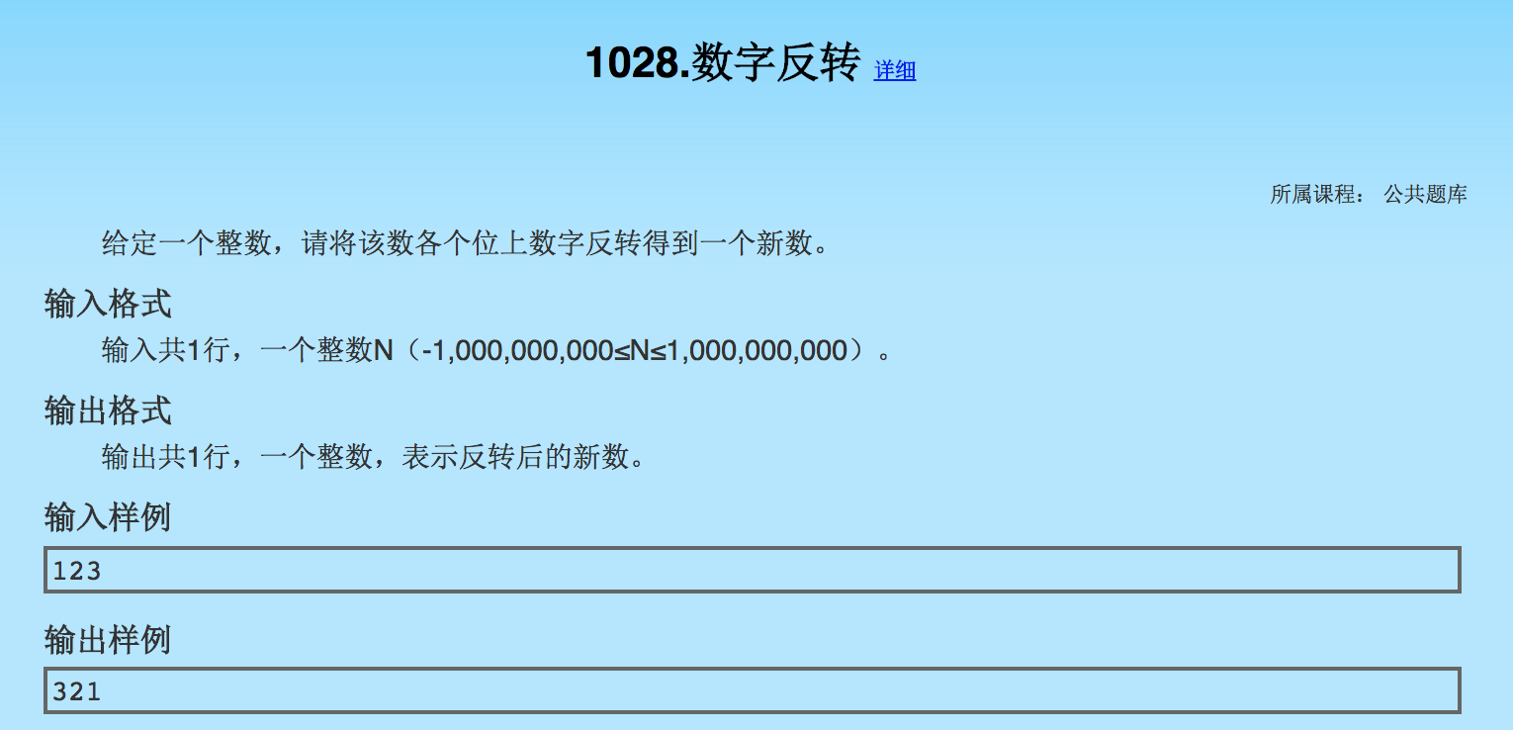
数组问题：数字翻转
练习：使用字符数组实现此功能
程序设计导论

Slide 18
数组问题：数字翻转
绘制NS图
输入字符串num[12]
计算字符串num的长度len
定义变量end_index与skip_zero=1
num[0]==‘-’
输出”-”
end_index = 1
for (int i = len-1; i >= end_index; i--)
YES
num[i] == ‘0’
NO
skip_zero=1
skip_zero=0
continue
输出num[i]
程序设计导论

Slide 19
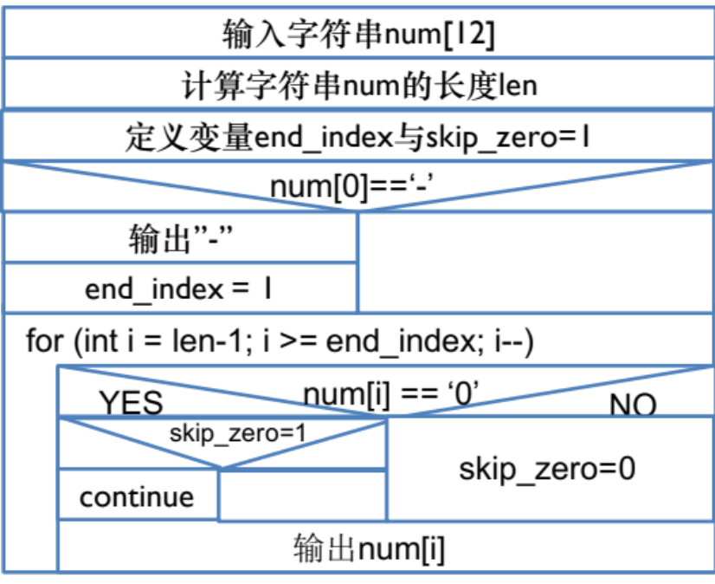
数组问题：数字翻转
#include<iostream>
#include<string.h>
using namespace std;
int main () {
char num[12];
cin.getline(num, 12);
int len = strlen(num);
int end_index = 0;
if (num[0] == '-') {
cout << '-';
end_index = 1;
}
int skip_zero = 1;
for (int i = len-1; i>=end_index; i--) {
if (num[i] == '0') {
if (skip_zero == 1) continue;
} else skip_zero = 0;
cout << num[i];
}
return 0;
}
程序设计导论

Slide 20
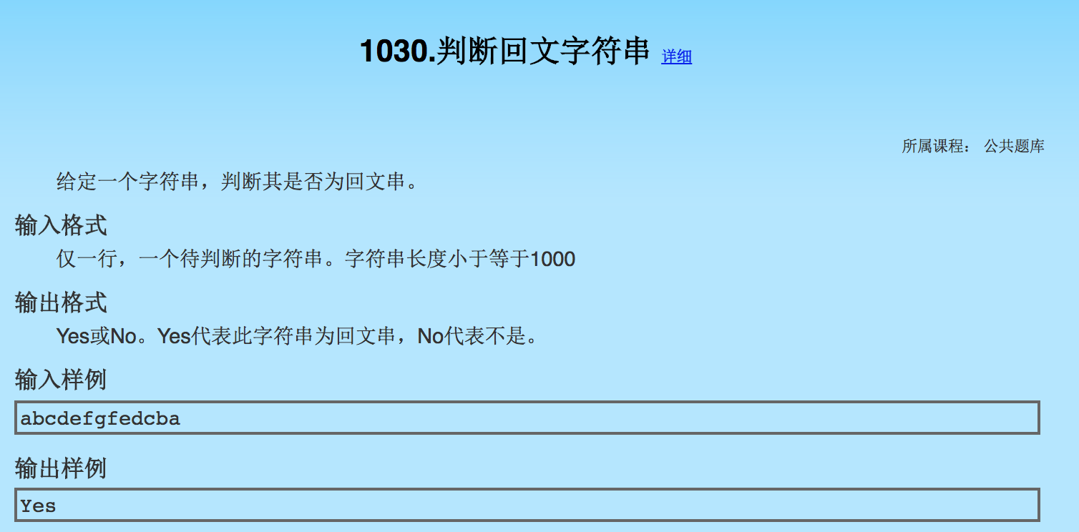
数组问题：判断回文
请通过两个下标变量解决该问题
程序设计导论

Slide 21
数组问题：判断回文
亚当在伊甸园遇到夏娃说的第一句话
Madam, I’m Adam
madamimadam
m | a | d | a | m | i | m | a | d | a | m | \0
p
q
程序设计导论

Slide 22
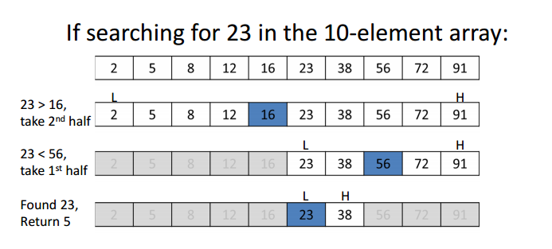
数组问题：二分查找
程序设计导论

Slide 23
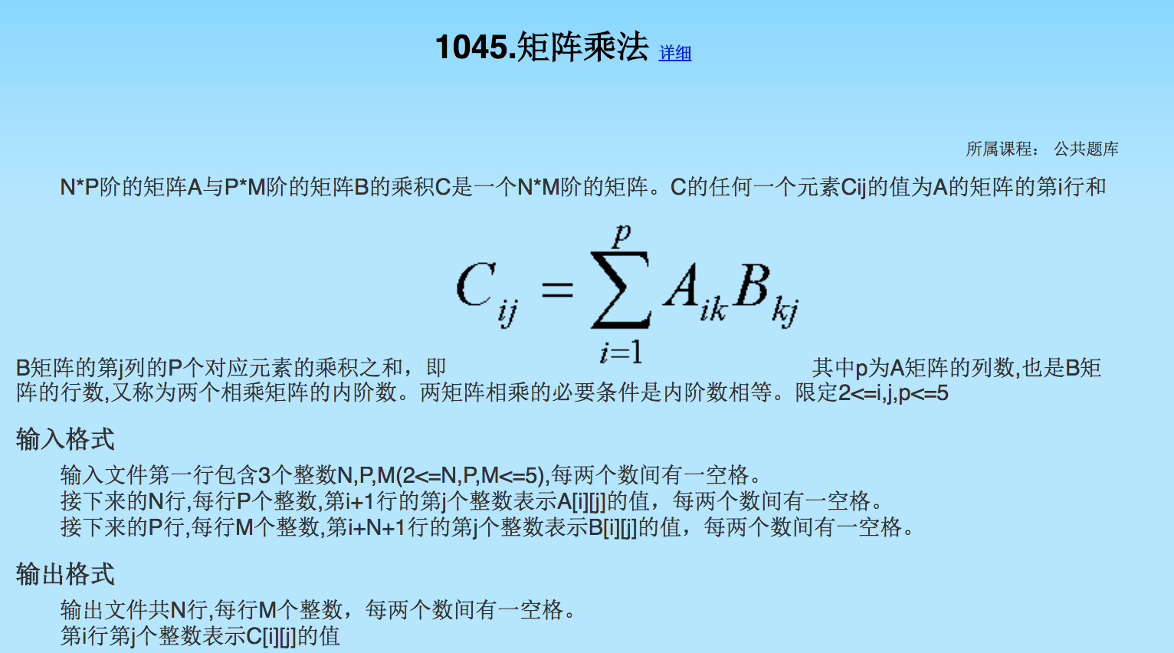
二维数组问题：矩阵乘法
程序设计导论

Slide 24
二维数组问题：矩阵乘法
绘制NS图
定义矩阵mat1[5][5],mat2[5][5]
读入数字N, P, M
读入矩阵mat1和mat2
按照矩阵相乘法则边相乘边输出
int N, P, M;
int mat1[5][5], mat2[5][5];
cin >> N >> P >> M;
for (int i = 0; i < N; i ++)
for (int j = 0; j < P; j ++)
cin >> mat1[i][j];
for (int i = 0; i < P; i ++)
for (int j = 0; j < M; j ++)
cin >> mat2[i][j];
for (int i = 0; i < N; i ++) {
for (int j = 0; j < M; j ++) {
int sum = 0;
for (int k = 0; k < P; k ++) {
sum+=mat1[i][k]*mat2[k][j];
}
cout << sum << " ";
}
cout << endl;
}
程序设计导论

Slide 25
二维数组：输出对角线元素
输入一个矩阵，只主对角线元素之和
  例子：
  输出：
    30 （只对1、6、11、12四个数加和）
怎么通过下标操作？
1 | 2 | 3 | 4
5 | 6 | 7 | 8
9 | 10 | 11 | 12
程序设计导论

Slide 26
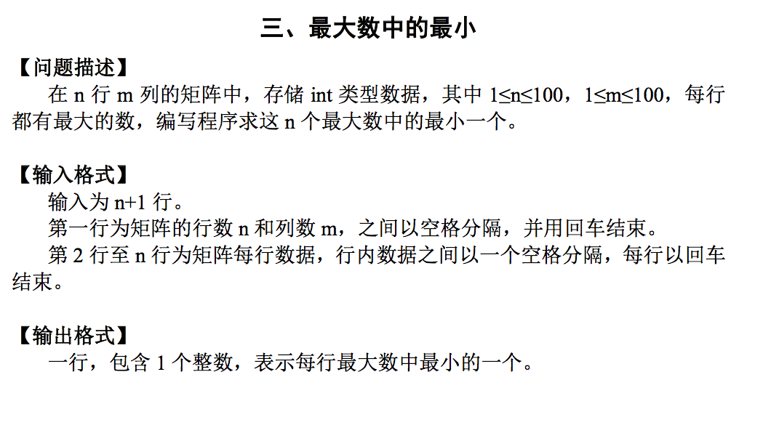
课堂练习：二维数组
友学1298题
程序设计导论

Slide 27
课堂练习：二维数组
#include <stdio.h>
int main(void) {
int n, m;
int min;
scanf("%d %d", &n, &m);
for (int i = 0; i < n; i ++) {
int local_max;
for (int j = 0; j < m; j ++) {
int value;
scanf("%d", &value);
if (j == 0 || value > local_max)
local_max = value;
}
if (i == 0 || local_max < min) min = local_max;
}
printf("%d\n", min);
}
程序设计导论

Slide 28
枚举法
专题
程序设计导论

Slide 29
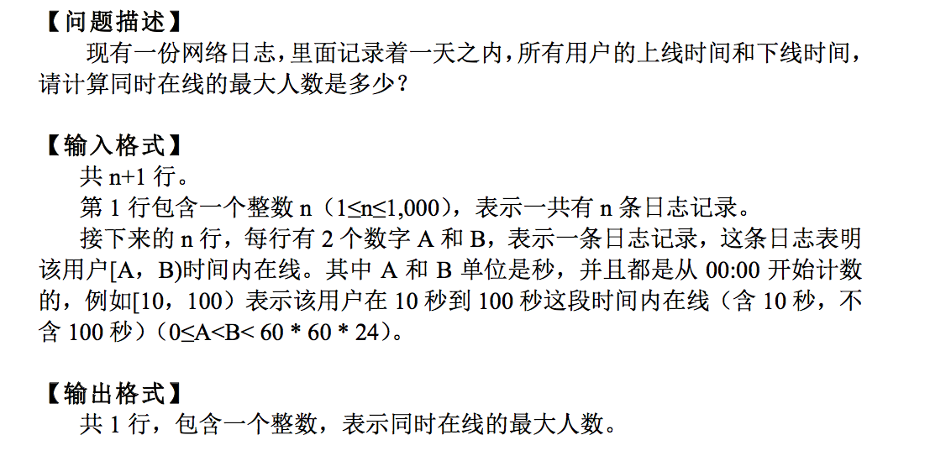
网络日志分析
原题：2013年第五题
程序设计导论

Slide 30
网络日志分析
误区1：需要使用排序吗？
  不需要！
  求MAX的问题，不需要对所有元素排序
误区2：与之间介绍的统计题相比……
  是否需要声明一个60*60*24的数组，每个元素代表相应秒的统计量，用来记录该秒在线的人数？
  不需要！
  只要求输出最大，不用维护这么多统计量
程序设计导论

Slide 31
网络日志分析
最直接的思路：枚举法
  枚举60*60*24种情况
  每种情况检查对应的秒中有多少用户在线
  维护变量max记录最多的用户数
程序设计导论

Slide 32
网络日志分析
int main() {
int n, i, j, a[1000][2] = { 0 };
scanf("%d", &n);
for (i = 0; i < n; i++) {
cin >> a[i][0] >> a[i][1];
}
int max = 0;
for (i = 0; i < 60 * 60 * 24; i++) {
int sum = 0;
for (j = 0; j < n; j++) {
if (i >= a[j][0] && i < a[j][1]) sum++;
if (max <= sum)
max = sum;
}
printf("%d", max);
return 0;
}
Code from 杜雪婷
程序设计导论

Slide 33
枚举法小节
适用于“搜索”的情形
  搜索满足某些条件的情况
    谁做的好事
    找出作案人
    友学上的傻大木问题
  搜索极值点
    MAX、MIN等
枚举法是最简单的搜索方法
程序设计导论

Slide 34

枚举法：找出作案人
某地刑侦队对涉及六个嫌疑人的一桩疑案进行案情分析：
  A、B至少有一人作案；
  A、D 不可能是同案犯；
  A、E、F三人中至少有两人参与作案；
  B、C或同时作案,或与本案无关；
  C、D 中有且仅有一人作案；
  若 D 没参与，则 E 也不可能参与。
试编写程序将作案人找出来。
程序设计导论

Slide 35
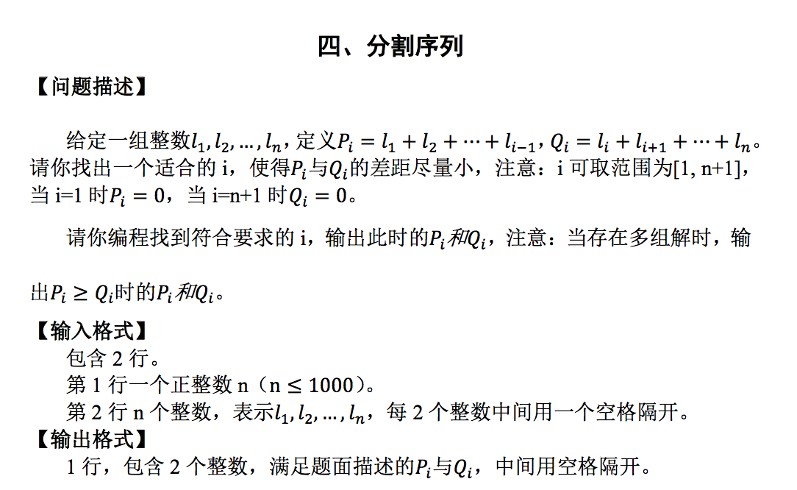
枚举法练习题
友学1299题
程序设计导论

Slide 36
分割序列
代码分析(1/2)
int n;
int nums[1001];
scanf("%d", &n);
int p = 0, q = 0;
nums[0] = 0;
for (int i = 1; i <= n; i ++) {
scanf("%d", &nums[i]);
q += nums[i];
}
程序设计导论

Slide 37
分割序列
代码分析(2/2)
int minp, minq;
for (int i = 1; i <= n + 1; i ++) {
p += nums[i - 1];
q -= nums[i - 1];
if (i == 1) {
minp = p;
minq = q;
} else if (fabs(p-q) < fabs(minp-minq)) {
minp = p;
minq = q;
} else if (fabs(p-q) == fabs(minp-minq)){
if (p >= q) {
minp = p;
minq = q;
}
}
}
程序设计导论

Slide 38
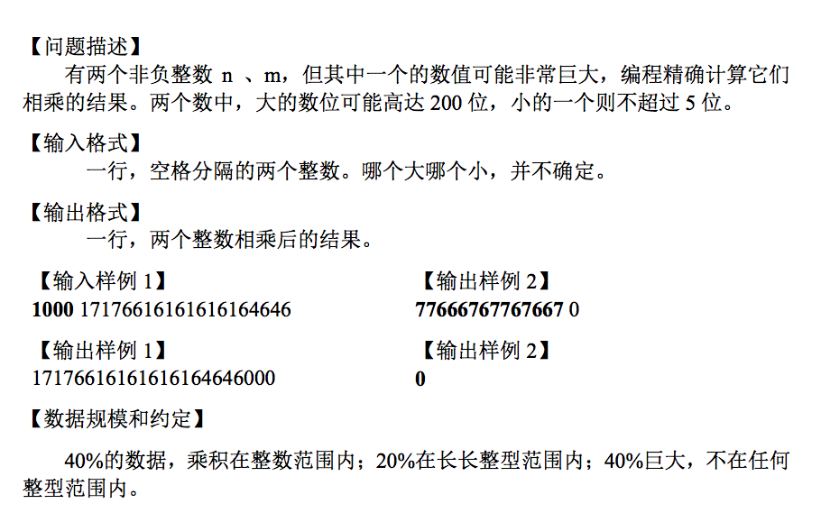
进阶练习：大整数乘法
友学1417题
程序设计导论

Slide 39
大整数乘法
请在纸上模拟计算过程
程序设计导论

Slide 40
更多练习
2014年期中
  友学编号：1220 – 1225
2015年期中
  友学编号：1296 – 1330
题目在课程主页上
题目练习并非越多越好，最重要的是相关能力的训练。
程序设计导论

Slide 41

课件下载与互动
https://github.com/fanju1984/introduction-to-programming/wiki
GIT教程：http://www.runoob.com/git/git-tutorial.html
程序设计导论

